Slide 1
Операционные системы лабораторная работа №1
Арифмометр Джованни Полени
Студенты группы АИ-203 Синяков Игорь Анатольевич Данг Динь Дык

Slide 2
Изобретение: «Арифмометр Джованни Полени» (1709 г) Создатель: Джованни Полени (1683г -1761 г)
Арифмо́метр (от греч. «αριθμός» — «число», «счёт» и греч. «μέτρον» — «мера», «измеритель») — настольная или портативная механическая вычислительная машина, предназначенная для точного умножения и деления, а также — для сложения и вычитания. Приминение В связи с удобством и точность, арифмометр мог использоваться в любых коммерческих и не коммерческих отраслях, для быстрого и точного подсчёта. Особенное применение арифмометр нашёл в области бухгалтерии.

Slide 3
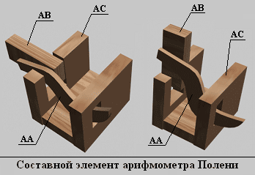
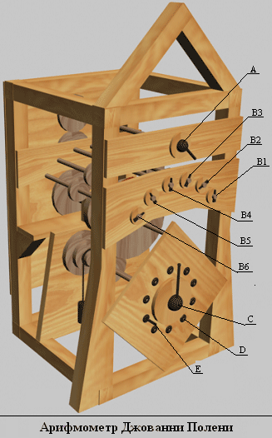
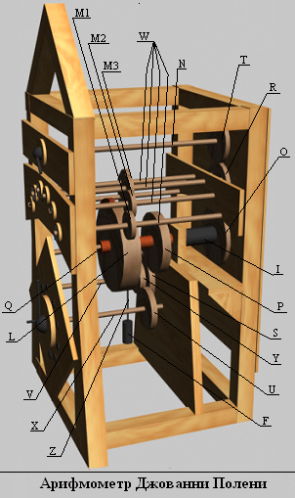
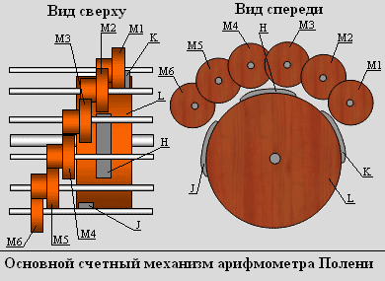
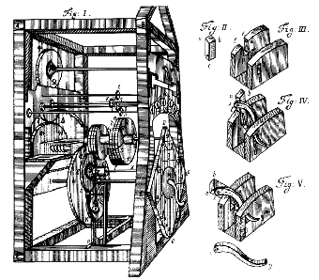
Внутренний механизм арифмометра

Slide 4
Принцип работы арифмометра
Ввод данных - поясним принцип работы арифмометра Полени на примере умножения 581 на 342:Во-первых, необходимо установить в исходное состояние все счетчики арифмометра. Для чего, надо установить стрелки индикаторов результата (В1, В2,…, В6), ручку вспомогательного счетного устройства (С) и сдвиговое устройство (А) в нулевое положение. Далее вводится множимое, для чего вручную в секторах (K, H, J) составного колеса (L) выставляется необходимое число зубцов (АВ). Так, в нашем случае, в секторе (K), отвечающем за разряд единиц, в вертикальное положение устанавливается один зубец (так как младший разряд множимого (581) - единица), остальные восемь зубцов остаются в горизонтальном положении и входить в зацепление с основным счетным механизмом не будут. Таким образом, при повороте составного зубчатого колеса (L) на 360 градусов, зубчатое колесо основного счетного механизма (М1), отвечающее за младший разряд результата, повернется на 1/10 оборота. В секторе (Н), отвечающем за разряд десяток, в вертикальное положение устанавливаются восемь из девяти зубцов, так как разряд десяток множимого (587) равняется восьми. Аналогично поступают и с сектором (J), отвечающим за разряд сотен. В нашем случае, число зубцов сектора (J), установленных в вертикальное состояние, – пять. Установка всех зубцов осуществляется вручную и является одной из самых трудоемких операций при вычислении с помощью арифмометра Полени. После того, как все зубцы (АВ) составного счетного колеса (L) установлены, можно перейти, непосредственно, к умножению. Сохранение данных - после ввода всех данных и выбора нужного действия, начинает подсчёт .

Slide 5
Принцип работы
Обработка данных - После того, как все зубцы (АВ) составного счетного колеса (L) установлены, можно перейти, непосредственно, к умножению. Умножение осуществляется поразрядно, то есть вначале - на младший разряд множителя, затем - на разряд десяток и так далее до старшего разряда множителя. Рассмотрим механизм умножения на нашем примере более подробно. Сначала произведем умножение на младший разряд множителя (342) – на двойку. Для этого необходимо вставить штифт (Е) в отверстие (D), напротив цифры два, и отпустить груз (F).Груз (F), опускаясь и разматывая тросик (Z), придаст вращение цилиндру (G), который насажен на ось (V), к которой жестко прикреплено зубчатое колесо (S) и однозубое колесо (AD).При полном повороте однозубое колесо (AD) повернет на 1/10 оборота десятизубчатое колесо (U), жестко закрепленное на оси (Х) вспомогательного счетчика. В свою очередь, поворот оси (Х) на 1/10 полного оборота передвинет ручку вспомогательного счетчика (С) на одно деление (1/10 оборота).Таким образом, груз (F) будет опускаться и разматывать тросик (Z), а, следовательно, крутить ручку вспомогательного привода (С) до тех пор, пока ручка вспомогательного привода (С) не упрется в штифт (Е). Так как для нашего случая штифт (Е) вставлен в отверстие, напротив цифры два, то вспомогательный счетчик повернется на два деления (2/10 оборота), и, следовательно, грузик (F) повернет ось (V), на которой он закреплен на два оборота. Вместе с осью (V) два полных оборота сделает и десятизубое колесо (S), жестко закрепленное на этой оси. Десятизубое колесо (S) входит в зацепление с десятизубым колесом (P), жестко закрепленным на оси (Q), к которой в свою очередь также крепится составное зубчатое колесо (L). Таким образом, груз (F) повернет составное колесо (L) на два оборота. Составное колесо (L), в свою очередь, входит в зацепление с десятизубыми колесом (М1-М6) основного счетчика арифмометра Полени. В нашем случае, при первом обороте составного зубчатого колеса (L) сектор (К), отвечающий за разряд единиц множимого (587), войдет в зацепление с крайним левым десятизубым колесом (М1) основного счетного механизма и повернет его на 7/10 оборота. При этом стрелка индикатора результата, закрепленная над цифровым диском (В1), остановится напротив цифры 7. После того, как сектор (К) повернет зубчатое колесо (В1), сектор (Н), отвечающий за разряд десяток множимого (587), войдет в зацепление со вторым зубчатым колесом (В2) основного счетного механизма и повернет его на 8/10 оборота. Стрелка индикатора разряда десятков результата (В2) остановится напротив цифры восемь. И, наконец, после этого, сектор (J), отвечающий за разряд сотен множимого (587), войдет в зацепление с третьим зубчатым колесом и повернет его на пол оборота, а стрелка индикатора результата, отвечающая за разряд сотен (В3), остановится напротив цифры пять. Поочередное вхождение секторов (К,H и J) в зацепление сразу с тремя зубчатыми колесами (М1, М2 и М3) основного счетного механизма возможно, благодаря своеобразному расположению секторов и зубчатых колес счетного механизма. Так, составные сектора расположены на небольшом расстоянии параллельно друг другу, причем сектор (К), отвечающий за разряд единиц, расположен впереди. За ним, через небольшое расстояние, идет сектор (Н), отвечающий за разряд десятков, а последним идет сектор (J), отвечающий за разряд сотен множимого.

Slide 6
Принцип работы
Таким образом, первым в зацепление войдет сектор (К), и только после того, как он закончит поворот зубчатого колеса основного счетного механизма, и разряд переполнения, в случае необходимости, перенесется на соседнее (слева) зубчатое колесо, в зацепление начнет входить сектор (Н). И только после того, как сектор (Н) выйдет из зацепления, и разряд переполнения десятков (если нужно) перенесется на разряд сотен, в зацепление начнет входить третий сектор (J), отвечающий за разряд сотен множимого. Зубчатые колеса (М1, М2,..., М6) основного счетного механизма арифмометра Полени расположены вдоль радиуса составного зубчатого колеса (L), причем каждое зубчатое колесо смещено относительно соседнего так, чтобы в зацепление с каждым сектором, при полном обороте составного зубчатого колеса (L), входило только одно из зубчатых колес (М1, М2,…, М3), как это показано на рисунке «Основной счетный механизм арифмометра Полени». Второй оборот составного зубчатого колеса (L) повторит описанные выше действия, с учетом переноса переполнения в старший разряд, и после чего стрелки индикатора результата вычисления (В1, В2,..., В6) покажут число 1174. На этом завершится умножение на разряд единиц множителя (342). Для умножения на разряд десяток, необходимо сдвинуть множимое на 1 разряд и повторить все действия, описанные при умножении на разряд единиц. Для сдвига множителя на 1 разряд, необходимо повернуть ручку сдвигового механизма (А) на З60 градусов. В нашем случае, после сдвига необходимо провести следующие действия: Вставить штифт (Е) в отверстие (D), напротив цифры шесть, так как разряд десяток множителя (342) равняется четырем, и ручка вспомогательного счетного механизма (С) уже сделала поворот на два деления при умножении на разряд единиц множителя. Отпустить груз (F), который приведет в движение составное зубчатое колесо (L). Составное зубчатое колесо сделает четыре оборота, пока ручка вспомогательного счетного механизма (С) не упрется в штифт (Е). При этом сектор (К), отвечающий за разряд единиц множимого (587), будет входить в зацепление со вторым зубчатым колесом (М2) основного счетного механизма арифмометра Полени, отвечающем за разряд десятков результата умножения. Соответственно, сектор (Н), отвечающий за разряд десятков множимого (587), войдет в зацепление с зубчатым колесом (М3), отвечающем за разряд сотен результата умножения, а сектор (J), отвечающий за разряд сотен множимого (587), войдет в зацепление с зубчатым колесом (М4), отвечающем за разряд тысяч результата. После того, как вращение вспомогательного счетного механизма (С) будет остановлено штифтом (Е), стрелки индикатора результата (В1, В2,..., В6) покажут число 24 654. Для умножения на разряд сотен множителя (342), необходимо еще раз сдвинуть множимое на один разряд, для чего повернуть ручку сдвигового механизма (А) на один полный оборот. Затем вставить штифт (Е) в отверстие (В), напротив числа девять, так как разряд сотен множителя (342) равняется шести, и ручка вспомогательного счетного механизма (С) уже сделала оборот на шесть делений при расчете умножения на разряд единиц и десяток. Затем снова отпускается груз (F), приводящий в движение механизм арифмометра Полени. После того, как вращение ручки вспомогательного счетного механизма (С) будет остановлено штифтом (Е), завершится умножение на разряд тысяч множителя (342), и стрелки (В1, В2,…, В6) индикатора результата умножения покажут искомый результат: 200 754.

Slide 7
Принцип работы
Передача данных - После того, как вращение вспомогательного счетного механизма (С) будет остановлено штифтом (Е), стрелки индикатора результата (В1, В2,..., В6) покажут искомое число. После того, как вращение ручки вспомогательного счетного механизма (С) будет остановлено штифтом (Е), завершится умножение на разряд тысяч множителя и стрелки (В1, В2,…, В6) индикатора результата умножения покажут искомый результат.

Slide 8
Процесс управления компонентами механического устройства.
В 1776 году Адам Смит - основатель классической политической экономии написал книгу «Причина увеличения производительности труда», в которой было указано следующее:«... в результате разделения труда увеличение количества работы, которую может выполнить одно и того же количество рабочих, зависит от трех условий: 1) увеличение ловкости, то есть профессионального мастерства каждого отдельного рабочего; 2) экономия времени, которое тратится на переход от одного вида труда к другому; 3) изобретение большого количества машин, облегчающих и уменьшают нагрузку трудом ... » На основе условий повышения производительности труда можно определить задачи ОС: - разделение производственного процесса на элементарные операции; - группировка однотипных элементарных операций и их закрепление за отдельными исполнителями; - автоматизация выполнения операции с использованием инструментов;- объединение результатов операций. На примере арифмометра можно понять принцип работы ОС. Для итоговой цели (получения нужного вычисления) задействуется множество механизмов, из которых каждый используется для выполнения своей определённой задачи, чтобы в конечном итоге получить полноценный и скомпонованный результат. Именно благодаря ОС, в роли которого в данном устройстве выступает зубчатое колесо, все механизмы работают в нужной последовательности и темпе, поочерёдно проводя нужные расчёты. В конечном результате механизм останавливается и пользователь устройства видит выведенный результат.

